Slide 1
Análisis de una empresa minorista online
Urko Regueiro Ramos
Abril 2023

Slide 2
Problema
A causa de la pandemia la empresa ha tenido que reestructurarse, pasando de 25 empleados a 5, debido a las pérdidas generadas.
Solución
Ayudar a reinventar el modelo de negocio, transformándolo en un negocio especializado.

Slide 3
Evaluar
Rendimiento
Ingresos netos
Demanda
Tipo de productos

Slide 4
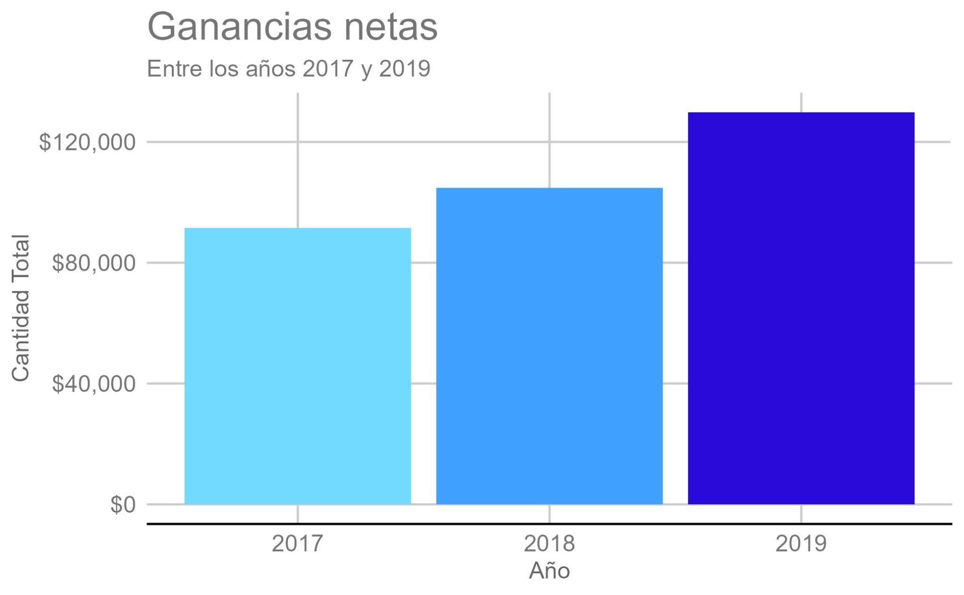
24%
14%
Las ganancias netas se han incrementado año tras año desde el 2017.
($)
Fuente: Online Business Sales 2017-2019 Dataset en Kaggle (Licencia CC0: Public Domain)

Slide 5
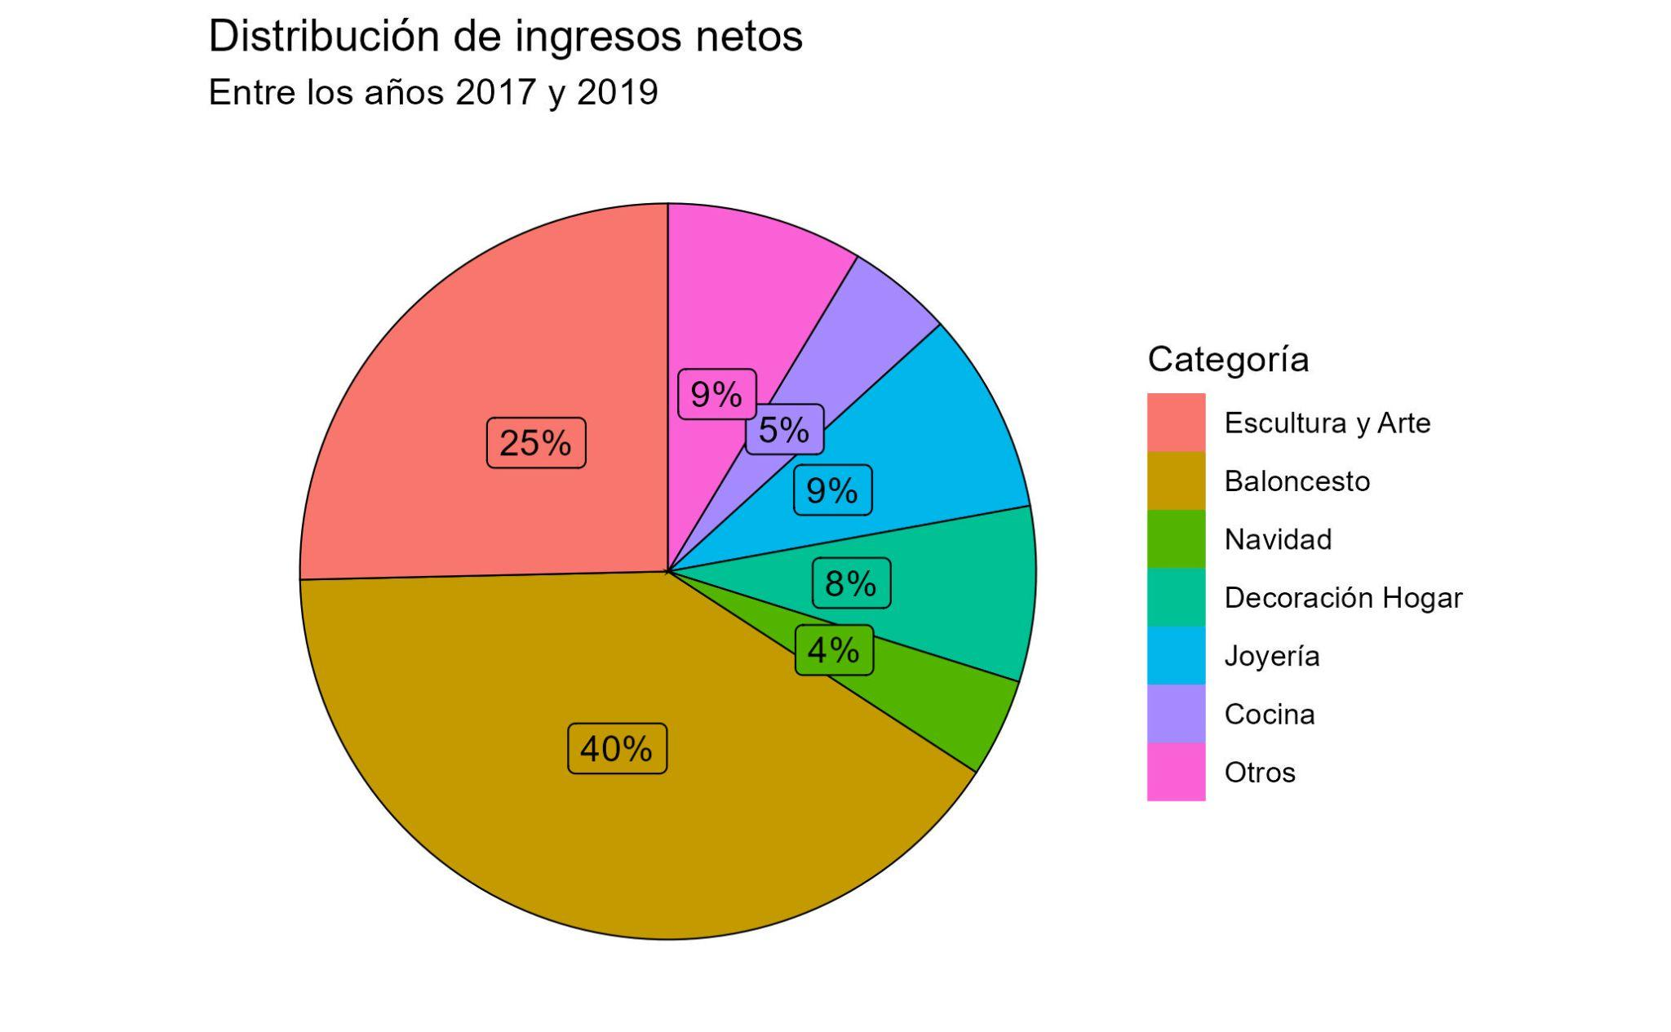
Entre las categorías más rentables están “Baloncesto” y “Escultura y Arte”.
Fuente: Online Business Sales 2017-2019 Dataset en Kaggle (Licencia CC0: Public Domain)

Slide 6
Por tanto, atendiendo a la categoría con mayor número de ingresos, se debería transicionar hacia un negocio especializado en baloncesto.

Slide 7
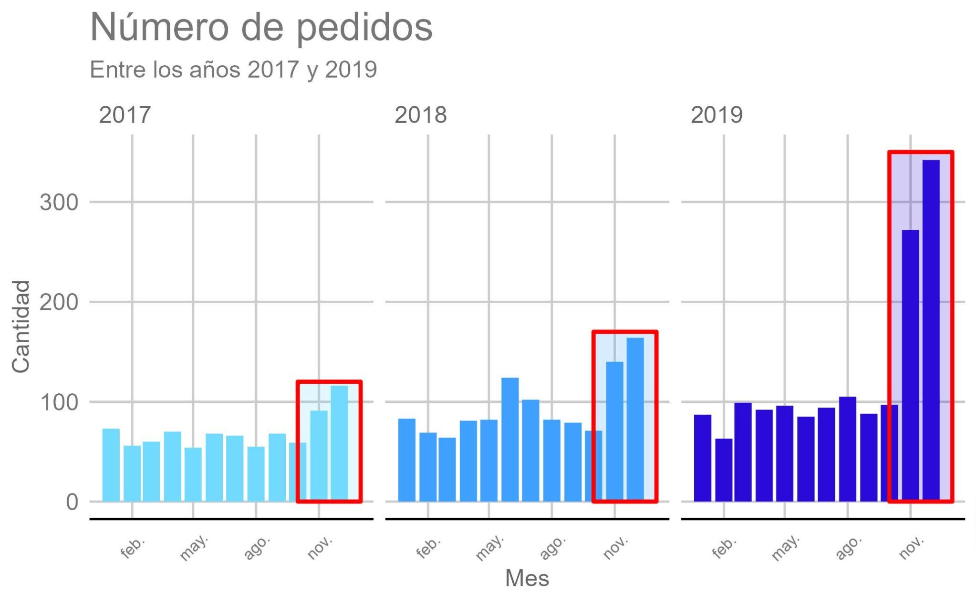
Durante el cuarto trimestre de cada año se observa un incremento en la demanda de productos.
(Unidades)
147%
42%
40%
Fuente: Online Business Sales 2017-2019 Dataset en Kaggle (Licencia CC0: Public Domain)

Slide 8
Para atender la demanda en el último trimestre se debería reabastecer las existencias de stock con antelación.

Slide 9
En conclusión
Una transición efectiva del negocio constaría de:
Especialización en la categoría de Baloncesto
Reabastecimiento de stock
Rediseño de la página web y app del negocio
Programa de incentivos
Reducción en los tiempos de envío

